Slide 1
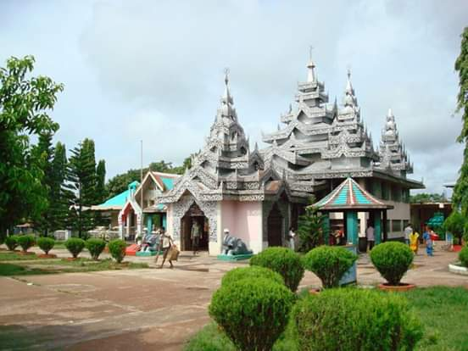
স্বাগতম

Slide 2
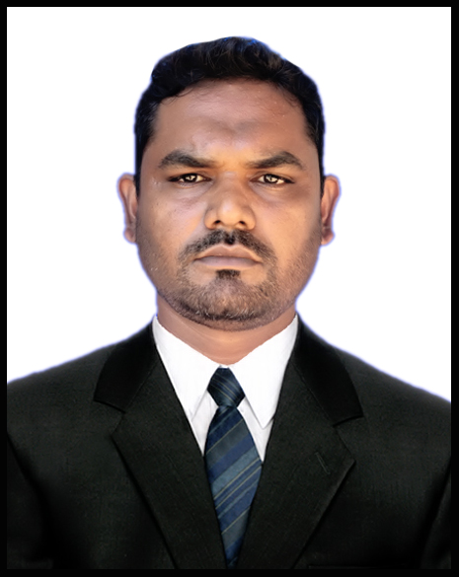
শিক্ষক পরিচিতি
আব্দুল জব্বার
সহঃ শিক্ষক
রাবেতা মডেল উচ্চ বিদ্যালয়
লংগদু , রাংগামাটি

Slide 3
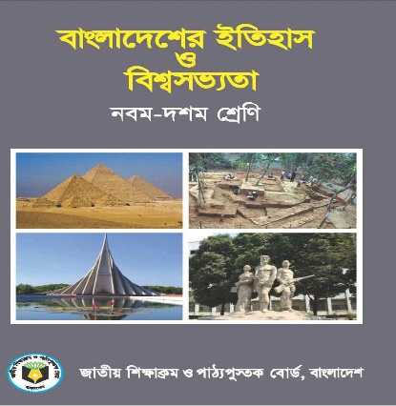
পাঠ পরিচিতি
শ্রেণীঃনবম
বিষয়ঃ বাংলাদেশের ইতিহাস ও বিশ্বসভ্যতা
অধ্যায়ঃ ২য়
সময়ঃ ৫০ মিনিট;
তারিখঃ ০৫/০৭/২০২১ খ্রীঃ

Slide 4
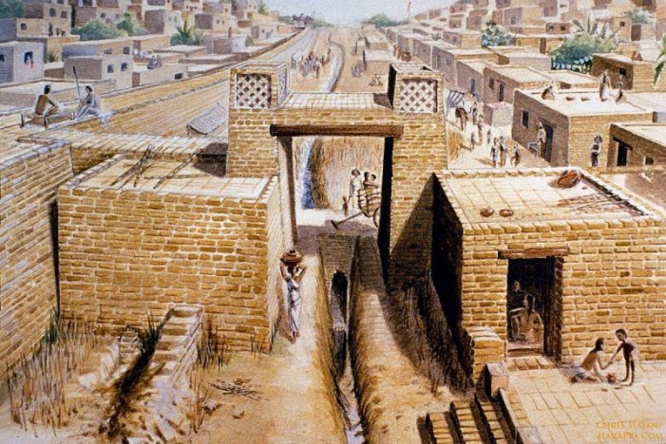
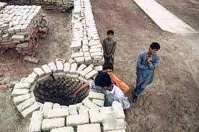
নগর সভ্যতা
কূপ

Slide 5
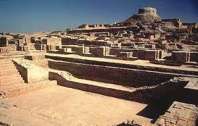
আজকের পাঠ
সিন্ধু সভ্যতা

Slide 6
শিখনফল
এই পাঠ শেষে শিক্ষার্থীরা ...
সিন্ধু সভ্যতার নগর পরিকল্পনা বর্ণনা করতে পারবে।
সিন্ধু সভ্যতার স্থাপত্য ও ভাস্কর্যের বৈশিষ্ট্য মূল্যায়ন করতে পারবে।
সিন্ধু সভ্যতার পরিমাপ পদ্ধতি ও শিল্পকলা সম্পর্কে বলতে পারবে।

Slide 7
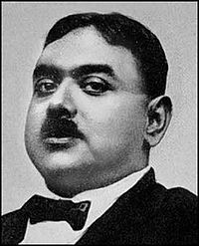
বাঙালী প্রত্নত্তত্ববিদ রাখাল দাস বন্দ্যোপাধ্যায়ের নেতৃত্বে সিন্ধু প্রদেশের লারাকান জেলার মহেঞ্জোদারো শহরে উঁচু মাটির ঢিবি কে বৌদ্ধস্তপের ধ্বংসাবশেষ আছে ভেবে খুঁড়তে থাকলে বেরিয়ে আসে তাম্র-ব্রোঞ্জ যুগের নির্দশন।

Slide 8
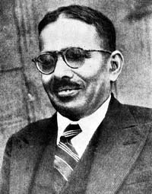
একই সময়ে ১৯২২-২৩ খ্রিঃ দয়ারাম সাহানীর প্রচেষ্টায় পাঞ্জাবের পশ্চিম দিকে মন্টোগোমারি জেলার হরপ্পা নামক স্থানেও প্রাচীন সভ্যতার নির্দশন আবিষ্কৃত হয়।

Slide 9
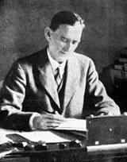
জন মার্শালের নেতৃত্বে পুরাতত্ত্ব বিভাগ ১৯২১ খ্রিষ্টাব্দে সিন্ধু সভ্যতা আবিষ্কার করেন।

Slide 10
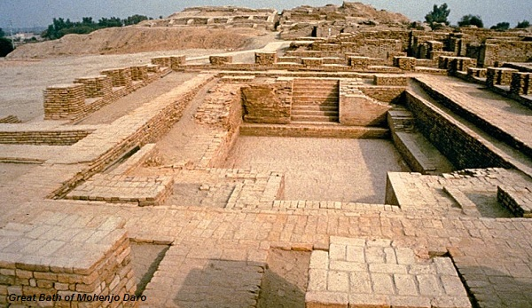
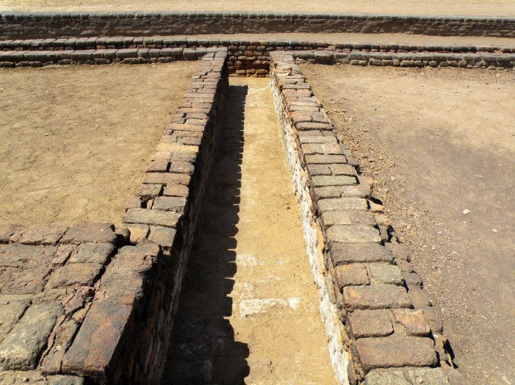
পরিকল্পিত নগরীর পয়ঃনিষ্কাশন ব্যবস্থা
বৃহৎ স্নানাগার

Slide 11
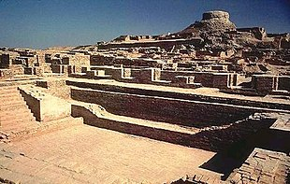
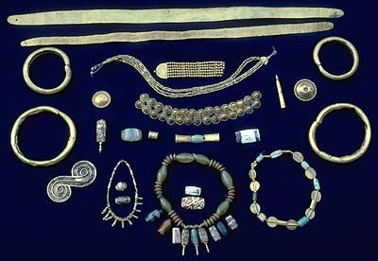
আধুনিক নগর পরিকল্পনার
মহেঞ্জোদারোর মহিলাদের ব্যবহৃত অলঙ্কার

Slide 12
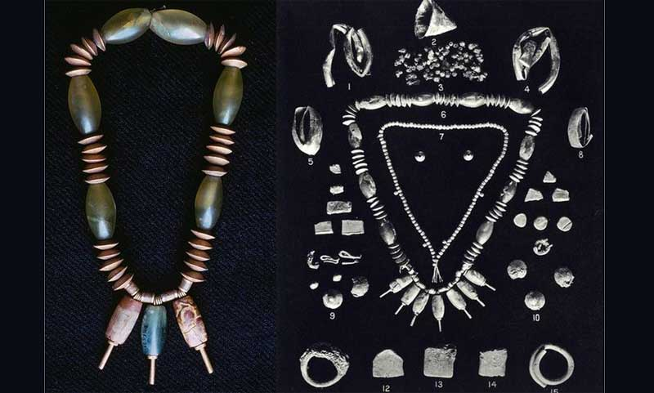
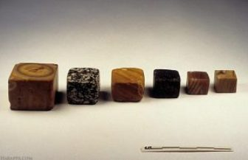
সিন্ধুলিপিতে লেখা নানা নিদর্শন
ভিন্ন ভিন্ন আকৃতির বাটখারা

Slide 13
সময়ঃ ০৫ মিনিট
একক কাজ
সিন্ধু সভ্যতায় মহিলাদের প্রিয় অলংকারের একটি তালিকা প্রস্তত কর।
সিন্ধু সভ্যতার বিভিন্ন শিল্পের সমৃদ্ধির সঙ্গে ব্যবসা- বাণিজ্যের সমৃদ্ধির কী সম্পর্ক?

Slide 14
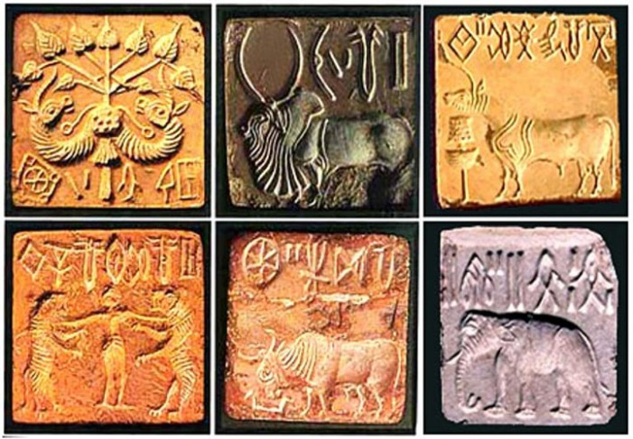
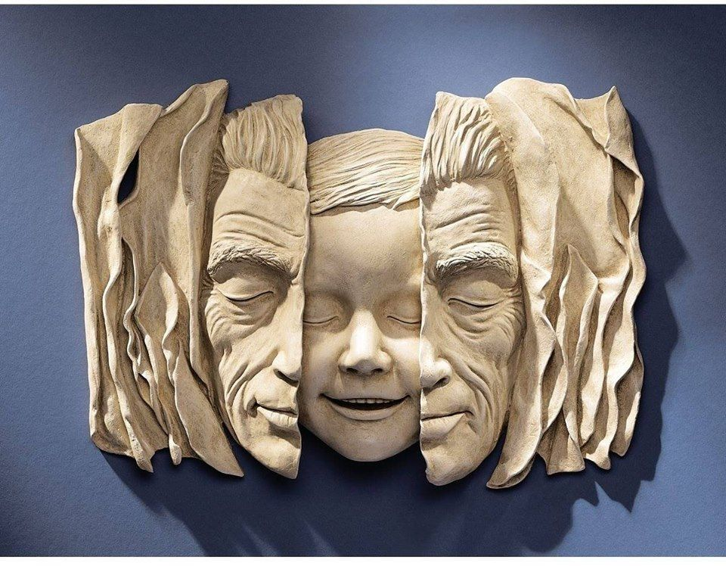
সিন্ধুলিপিতে লেখা নানা নিদর্শন
সিন্ধু সভ্যতার ভাস্কর্য

Slide 15
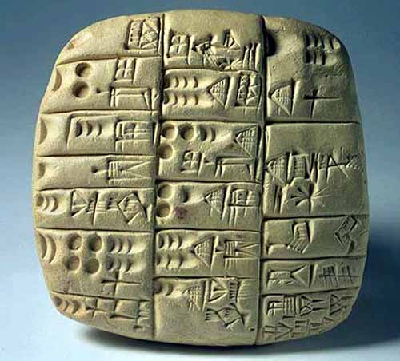
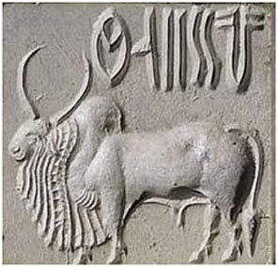
সিন্ধু সভ্যতার ভাস্কর্য
সীলমোহর

Slide 16
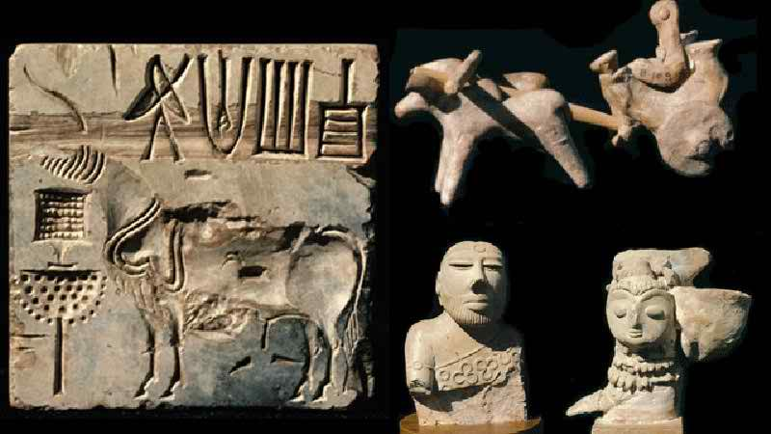
প্রাচীন সিন্ধু সভ্যতার বিভিন্ন শিল্পসামগ্রী

Slide 17
সময়ঃ ১৫ মিনিট
দলীয় কাজ
সিন্ধু সভ্যতাযুগের অধিবাসীরা যে যে শিল্পে পারদর্শি ছিল তার একটি তালিকা তৈরী কর।

Slide 18
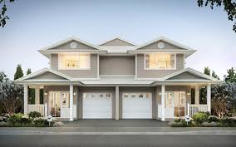
বাড়ির কাজ
সিন্ধু সভতার নগর পরিকল্পনার সাথে বর্তমান নগর পরিকল্পনার কতটুকু মিল রয়েছে সে সম্পর্কে ১০টি বাক্য লিখে আনবে।

Slide 19
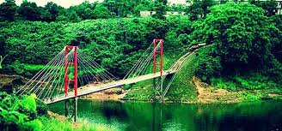
ধন্যবাদ

